Slide 1
камчатка:
огонь и лед
выполнила ученица 7 класса МБОУСОШ №6
Морозова Екатерина
руководитель Л.А.Воробьева

Slide 2
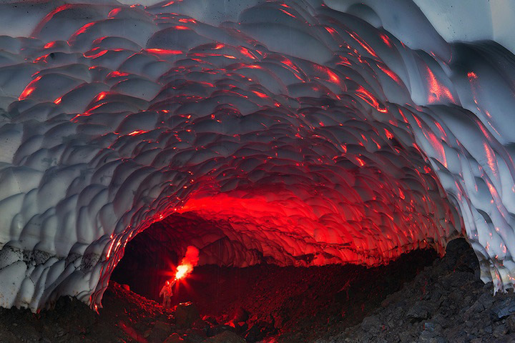
Экзотическая природа и древние памятники дальних стран, манят к себе русских туристов. Хотя у них на родине находятся множество мест, после посещения которых, долгое время можно хвастаться рассказами о них, пред своими коллегами и друзьями. В этом плане Дальний Восток России, служит хорошим примером.

Slide 3
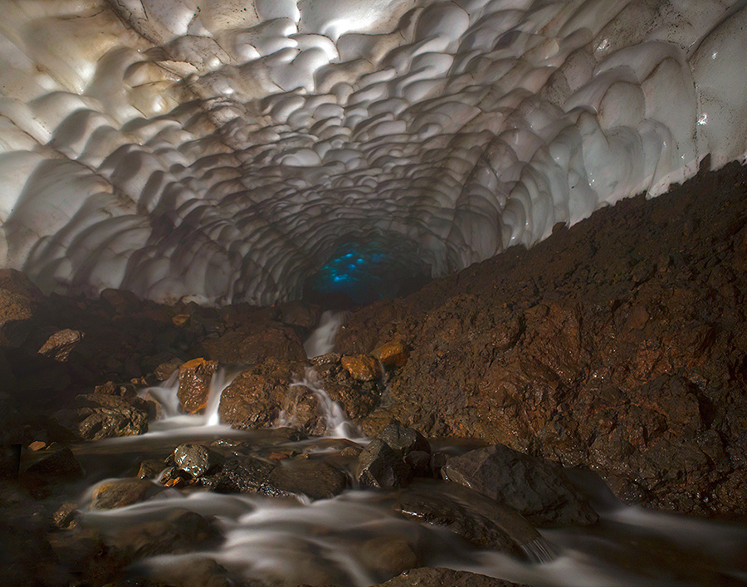
Давление, ветер, раскаленная вулканическая лава и вода образовали, на полуострове Камчатки, восхитительно красивые пещеры, которые похожи на ледяные залы замка.

Slide 4
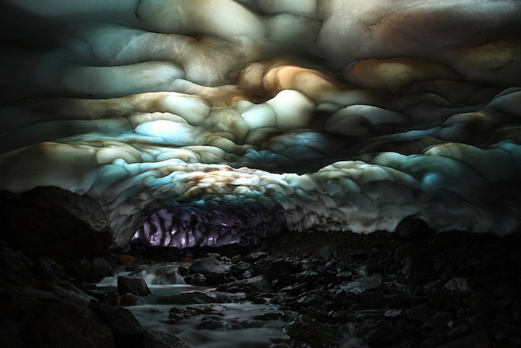
Длинные туннели с тонкими стенками, сформировались в результате топления льда нагретой вулканом водой. Стенки настолько тонки, что через них проникает солнечный свет, делая зрелище потрясающе красивым и удивительным.

Slide 5
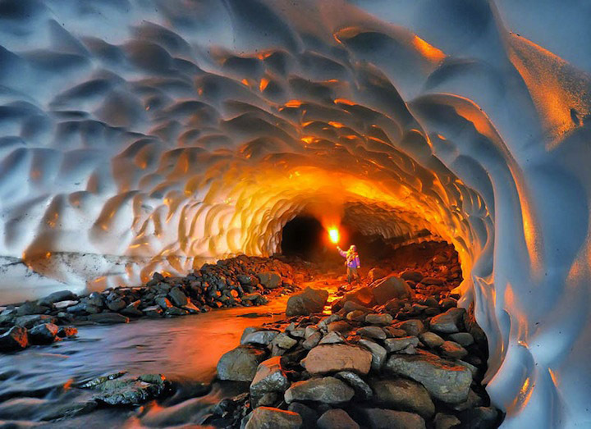
На улице весна, а в Камчатских пещерах, похоже, всегда зима. Но к концу лета начинает таять лед и снег под огромными сугробами. Именно от этого процесса и появляются длинные снежные туннели.

Slide 6
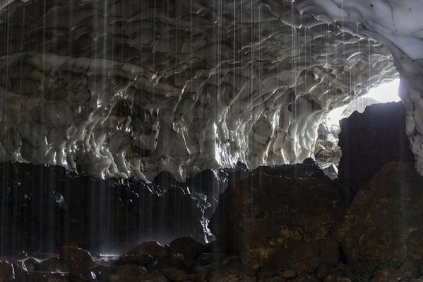
Данные пещеры расположены поблизости Мутновского вулкана. Длина туннелей составляет сотни метров, почти километр.

Slide 7
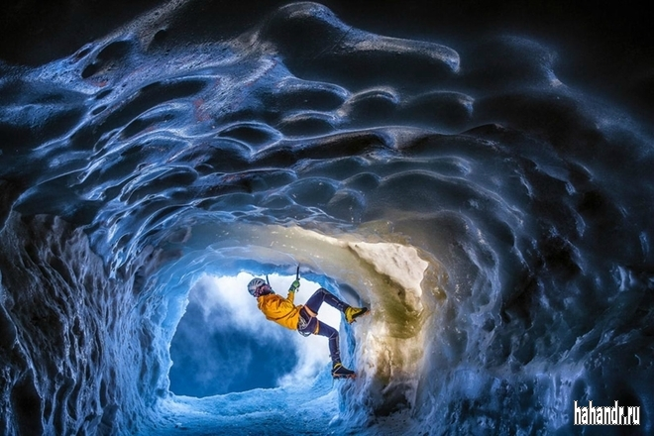
Вовнутрь залазят множество разных исследователей и фотографов. Последние желают добыть эксклюзивные снимки, которые никому не удавались.

Slide 8
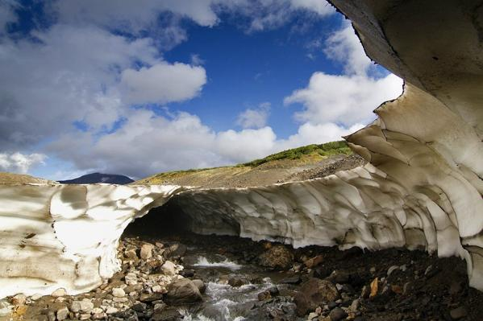
В последнее время ледники на вулканах Камчатки очень быстро тают, поэтому верхний ледяной слой пещеры стал очень тонким.

Slide 9
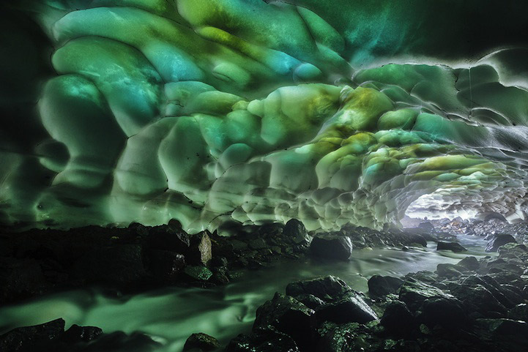
Спасибо за внимание!

Slide 10
Материалы использованные для создания презентации:
http://trasyy.livejournal.com/1106520.html
http://images.yandex.ru/#!/yandsearch?text=ледяные пещеры камчатки
http://www.rgo-sib.ru/photo/154.htm
http://byaki.net/kartinki/48252-ledyanaya-peschera-na-kamchatke.html

